Slide 1
若年女性の 社会増減についての要因分析
「統計データ分析コンペティション2021」統計数理賞受賞論文
滋賀大学大学院データサイエンス研究科 博士前期課程１年
宮崎県
三輪 俊太郎

Slide 2
自己紹介 動機 目的 仮説 データ 分析手法 結果 考察 追加分析
宮崎県庁職員
なぜコンペに出ようと思ったか
がんばったところ・悩んだところ
副賞で、背伸びして学部長の本を買いました。→

Slide 3
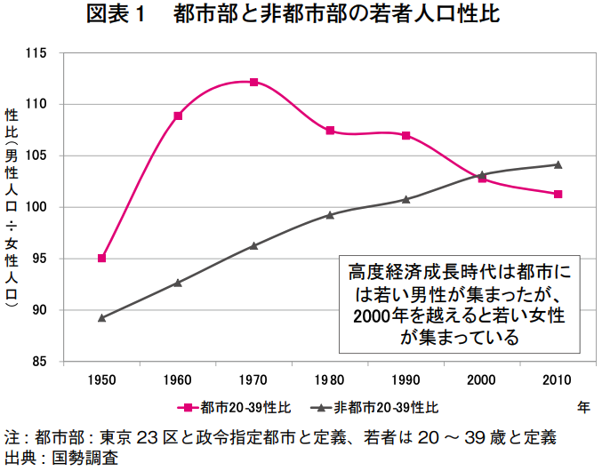
自己紹介 動機 目的 仮説 データ 分析手法 結果 考察 追加分析
問題意識
「若年女性が都市部に集まる理由は何か？」
人口減少問題（自然減と社会減）
若年女性は両方に関わる
若年女性は都市部に集まりやすいという先行研究
→要因を特定し、地方の人口
減少対策に繋げたい。
（要因探索：人口の予測に、
どの要因が利いているか）
（引用）『移動する若者／移動しない若者』, 2016, 独立行政法人労働政策研究・研修機構
https://www.jil.go.jp/kokunai/blt/backnumber/2016/05/018-033.pdf

Slide 4
自己紹介 動機 目的 仮説 データ 分析手法 結果 考察 追加分析
問題意識
「若年女性が都市部に集まる理由は何か？」

Slide 5
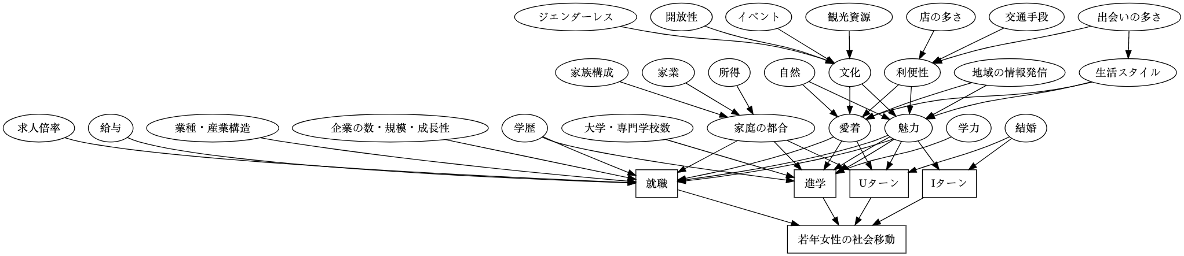
自己紹介 動機 目的 仮説 データ 分析手法 結果 考察
若年女性の移動に関わる要因をできるだけ網羅、特定したい！
・因果連鎖分析
→要因に関連する都道府県別の統計を収集

Slide 6
自己紹介 動機 目的 仮説 データ 分析手法 結果 考察 追加分析
2005年、2010年、2015年の都道府県に関する
145のデータを収集
・目的変数
・30-34歳女性人口（人口千人あたり）
・説明変数（以下、代表的なもののみ。多くは人口千人あたりでスケーリング）
・人口 – 共働き世帯数、婚姻件数、父子母子世帯数
・経済基盤 – 各業種の付加価値、各業種の女性就業者数、大規模事業所数
・雇用 – 求人数、給与額（女性）、女性の非労働力人口
・教育 – 大学数、大学学生数、教育費（都道府県財政）、高卒女性の地元就職or進学者数
・医療・福祉 – 保育所等定員数、診療所数、生活保護世帯数
・生活 – 通勤時間、育児時間、映画館等の数、ガソリン消費量
・自然環境 – 年間平均気温、年間降水日数、可住地面積
・独自の指標 – 特化係数、ジェンダーギャップ指数(GGI)、多様性指数(HHI)

Slide 7
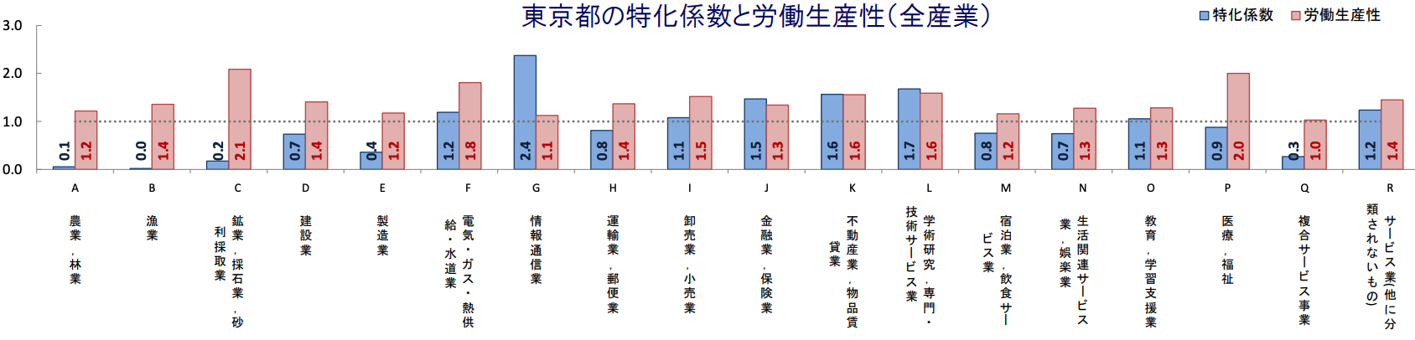
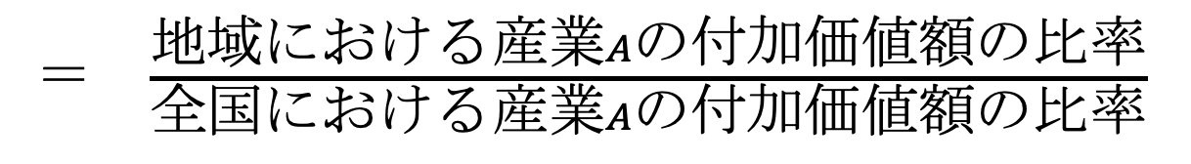
自己紹介 動機 目的 仮説 データ 分析手法 結果 考察 追加分析
独自に作成したデータ① 特化係数
各都道府県の産業等の特化度を表す指標。
-「各業種の付加価値額」「各業種の女性就業者数」「各職種の女性従業者数」でそれぞれ作成。
※上記は特化係数だけでなく、通常の指標もあり
（例）地域における産業Aの付加価値額特化係数
＝ $\frac{地域における産業Aの付加価値額の比率}{全国における産業Aの付加価値額の比率}$
（引用）東京都の地域経済分析（経済産業省、平成24年経済センサスから）
https://www.meti.go.jp/policy/local_economy/bunnseki/47bunseki/13tokyo.pdf

Slide 8
自己紹介 動機 目的 仮説 データ 分析手法 結果 考察 追加分析
独自に作成したデータ② ジェンダーギャップ指数（GGI）
男女間の不均衡を示す指標（総合と各分野の５指標）。１が完全平等。

Slide 9
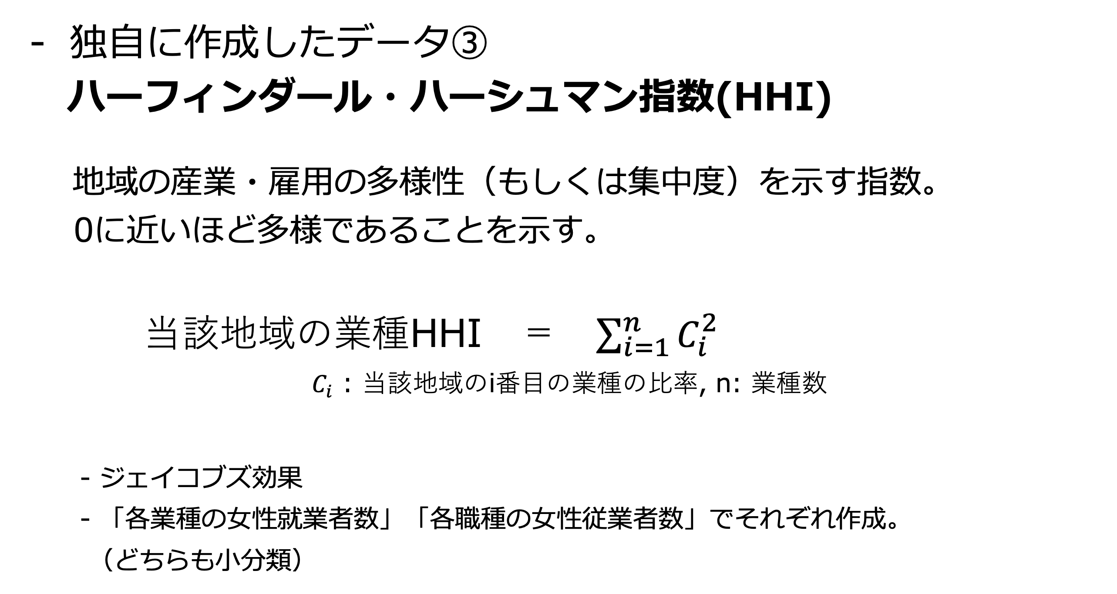
自己紹介 動機 目的 仮説 データ 分析手法 結果 考察 追加分析
独自に作成したデータ③
ハーフィンダール・ハーシュマン指数(HHI)
地域の産業・雇用の多様性（もしくは集中度）を示す指数。
0に近いほど多様であることを示す。
当該地域の業種HHI ＝ $\sum_{i=1}^{n}{C_{i}^{2}}$
$C_{i}$ : 当該地域のi番目の業種の比率, n: 業種数
- ジェイコブズ効果
- 「各業種の女性就業者数」「各職種の女性従業者数」でそれぞれ作成。
（どちらも小分類）

Slide 10
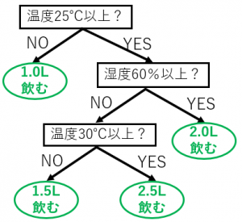
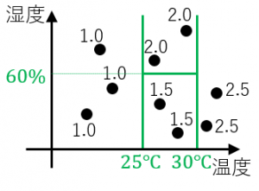
自己紹介 動機 目的 仮説 データ 分析手法 結果 考察 追加分析
説明変数から目的変数（若年女性人口）への回帰
問題① 多数の説明変数をどう扱うか？
・次元削減（主成分分析など）
・変数選択（lassoなど）
ランダムフォレストを採用
決定木の組み合わせと多数決によって予測を行う
機械学習手法
＜いいところ＞[2],[3]
・サンプルサイズ < 変数数でも使用できる
・非線形関係、交互作用を評価しやすく多重共線性なし
・「変数重要度」による解釈性
・変数の単調変換に不変、外れ値に強い
・漸近的性質
決定木（回帰木）の概要 [1]
（引用）[1] 具体例で学ぶ数学「決定木、分類木、回帰木の意味と具体例」 https://mathwords.net/ketteigi
[2] 杉本知之ら, 2007, 樹木構造接近法と最近の展開, 計算機統計学 18(2), 123-164, 2007
[3] 馬場真哉ら, 2015, ランダムフォレストを用いたサンマ来遊量の予測, 日本水産学会誌 81(1), 2-9, 2015

Slide 11
自己紹介 動機 目的 仮説 データ 分析手法 結果 考察 追加分析
問題② 各年の特異性や時系列相関にどう対処するか？
・ランダムフォレストは各個体と時系列のあるパネルデータをそのまま扱う
には不向き
各都道府県の特異性
（時系列の相関）
各年の特異性
（リーマンショック後、東日本大震災後など）
・各年を基準に変数を中心化（平均値を控除）
・各都道府県にダミー変数を追加。順序のある時系列としては扱わず、
各都道府県について３つデータがある形にして対応
（サンプルサイズ141 × （説明変数144 + 都道府県ダミー））

Slide 12
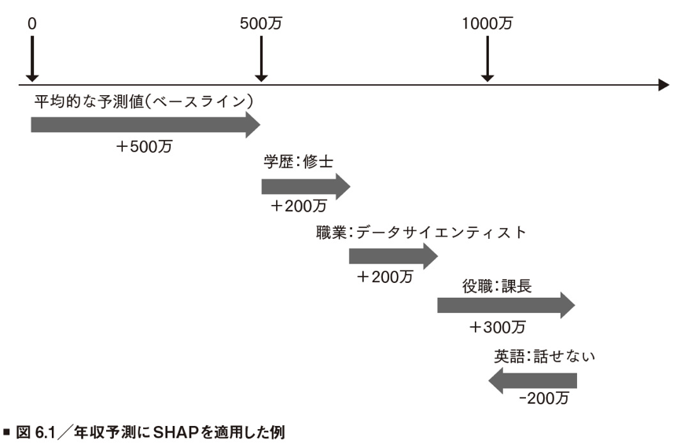
自己紹介 動機 目的 仮説 データ 分析手法 結果 考察 追加分析
問題③ どう解釈できるか？
・SHAP（SHapley Additive exPlanations）
予測結果について、説明変数の貢献度（予測への寄与度）単位に分解したもの。
・線形回帰モデルによる解釈性とSHAPの貢献
度は整合的 [1]
・SHAPの主定理 （数学的な性質）[2]
1: Local accuracy
説明対象のモデル予測結果 = 特徴量の貢献度の合計値(SHAP値の合計)
2: Missingness
存在しない特徴量は影響しない
3: Consistency
特徴量の値の周辺寄与が（他の特徴量に関わらず）増加または同じままモデルが変化しても、SHAP値もまた増加または同じままになる
[1]
（引用）[1] 機械学習を解釈する技術〜予測力と説明力を両立する実践テクニック, 2021, 森下光之助, 技術評論社
[2] Christoph Molnar, 2021, Interpretable Machine Learning (株式会社HACARUS による訳:
https://hacarus.github.io/interpretable-ml-book-ja/shap.html )

Slide 13
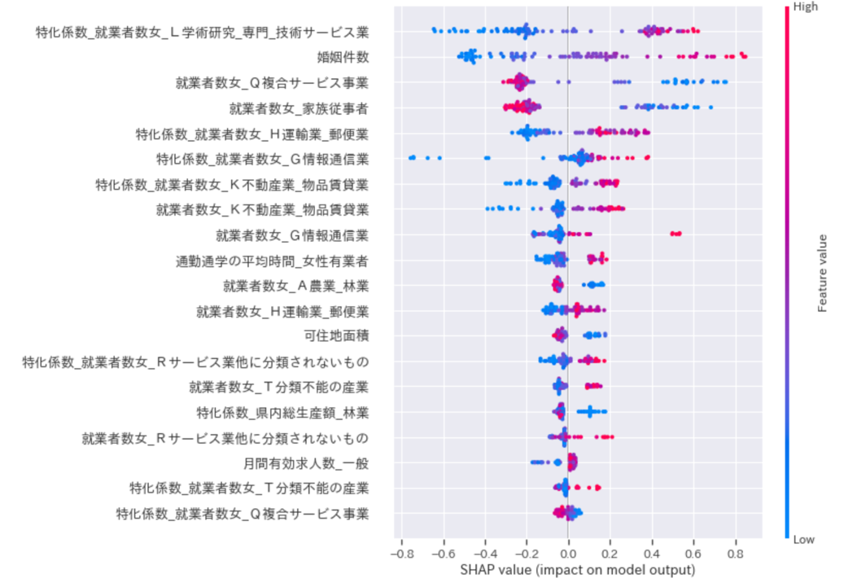
自己紹介 動機 目的 仮説 データ 分析手法 結果 考察 追加分析
図 SHAP値のサマリプロット
点が赤：
説明変数は高い値
RMSE = 1.44804
R^2 = 0.77417
若年女性人口の予測値に
マイナスに寄与
予測値に
プラスに寄与
点が青：
説明変数は低い値

Slide 14
自己紹介 動機 目的 仮説 データ 分析手法 結果 考察 追加分析
①産業面について
「専門サービス」「運輸」「情報通信」「不動産」など、都市型の産業で女性従業者比率が高いほど若年女性人口は多い
→手に職をつけられる、ホワイトカラー的な業種が求められている？
※「専門サービス」
・法律・会計・デザインなど専門性が求められる業種、多くは対事業所向け
「女性の家族従事者数（人口千人あたり）」が少ないほど若年女性は多い
→女性は家を出て働きたい？

Slide 15
自己紹介 動機 目的 仮説 データ 分析手法 結果 考察 追加分析
②産業面以外について
婚姻数（人口千人あたり）が高いほど若年女性は多い
扱った「婚姻数」変数は、全年齢のもの
41歳以上の婚姻件数（妻・初婚・2015年・人口当たり）
：東京都が最も高い
41歳以上の婚姻件数（妻・再婚・2015年・人口当たり ）
：北海道、大阪、和歌山、福岡、沖縄が高い
→年齢を問わない結婚についての考え方や機会の地域差？
ジェンダー要因？

Slide 16
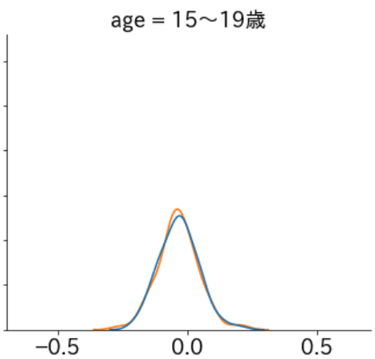
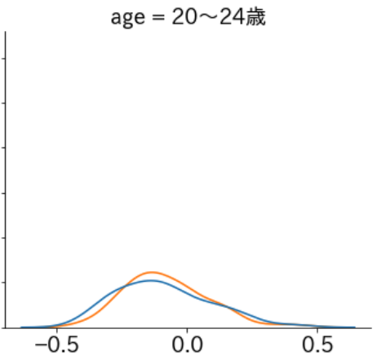

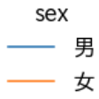

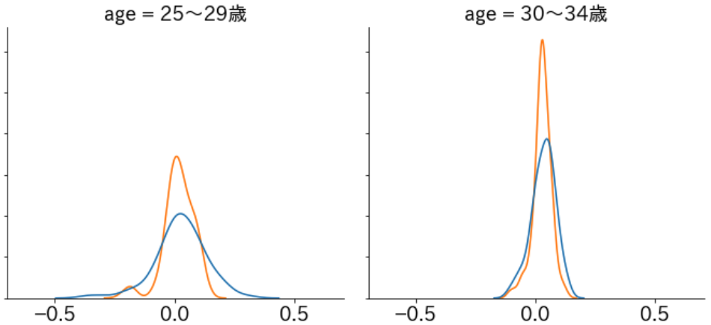

自己紹介 動機 目的 仮説 データ 分析手法 結果 考察 追加分析
追加分析
モチベーション
転入・転出に分けて関係する要因を探りたい
図 女性の年齢5歳階級別の転入超過率（2015年）

Slide 17
自己紹介 動機 目的 仮説 データ 分析手法 結果 考察 追加分析
追加分析
モチベーション
転入・転出に分けて関係する要因を探りたい
図 女性の年齢5歳階級別の転入超過率（2015年）
2. 方法
(1) 目的変数の変更
15-19歳、20-24歳、25-29歳、30-34歳女性の ①転入率、②転出率
(2015年のみ、転出率は ×-1。サンプルサイズ188)
(2) 方法
・年齢5歳階級ダミーを追加、年齢5歳階級でデータを中心化
・損失関数をRMSEから、外れ値に強いRAEに
①ランダムフォレスト
②elastic net (あらゆる説明変数の２次の交互作用まで検討)

Slide 18
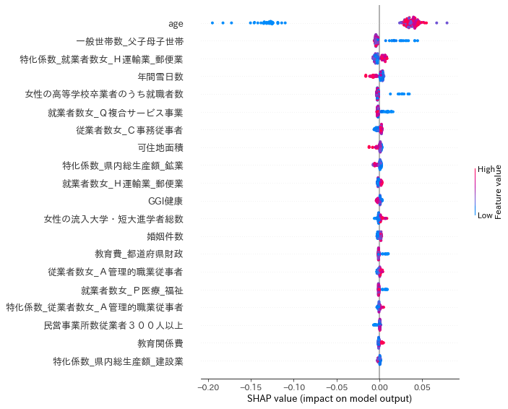
自己紹介 動機 目的 仮説 データ 分析手法 結果 考察 追加分析
転入（ランダムフォレスト）
転入率の予測値に
マイナスに寄与
予測値に
プラスに寄与

Slide 19
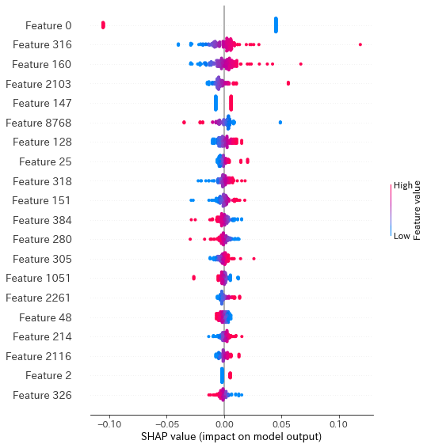
自己紹介 動機 目的 仮説 データ 分析手法 結果 考察 追加分析
転入（elastic net）
転入率の予測値に
マイナスに寄与
予測値に
プラスに寄与
大学、大学生の要因が色濃い
（ただし多重共線性あるかも）

Slide 20
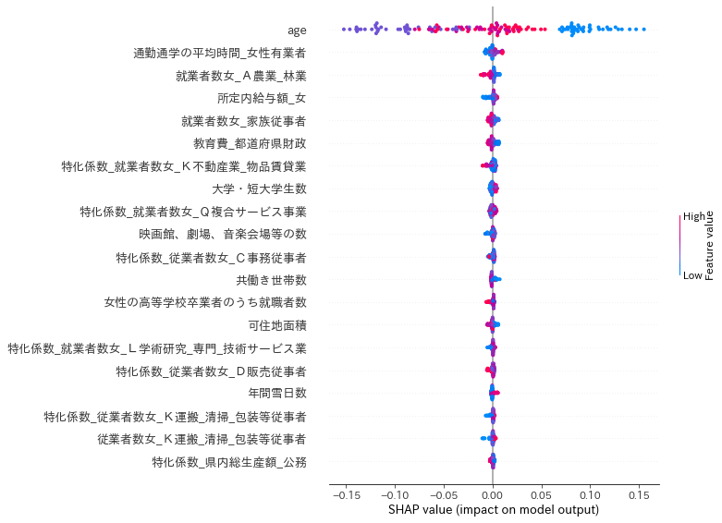
自己紹介 動機 目的 仮説 データ 分析手法 結果 考察 追加分析
転出（ランダムフォレスト）
転出の予測値に
プラスに寄与
（人口にマイナス）
転出の予測値に
マイナスに寄与
（人口にプラス）

Slide 21
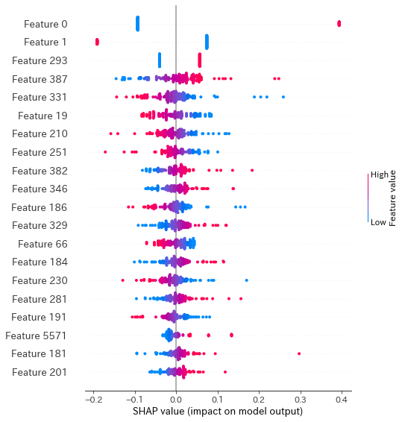
自己紹介 動機 目的 仮説 データ 分析手法 結果 考察 追加分析
転出の予測値に
プラスに寄与
（人口にマイナス）
転出の予測値に
マイナスに寄与
（人口にプラス）
転出（elastic net）
・人口にプラスに寄与する要因として、給与や
情報通信業、金融業などの業種

Slide 22
自己紹介 動機 目的 仮説 データ 分析手法 結果 考察 追加分析
本研究の限界や方向性
あくまで関連性の強さであり、因果関係ではない
→因果推論
男性と比較して分析すべきだったか
重力モデル
集計データの分析では、表面的なことしか分からないかも

Slide 23
ご静聴ありがとうございました。
special thanks to 石塚さん
（SHAP値について教えてくださり、ありがとうございました）

